Slide 1
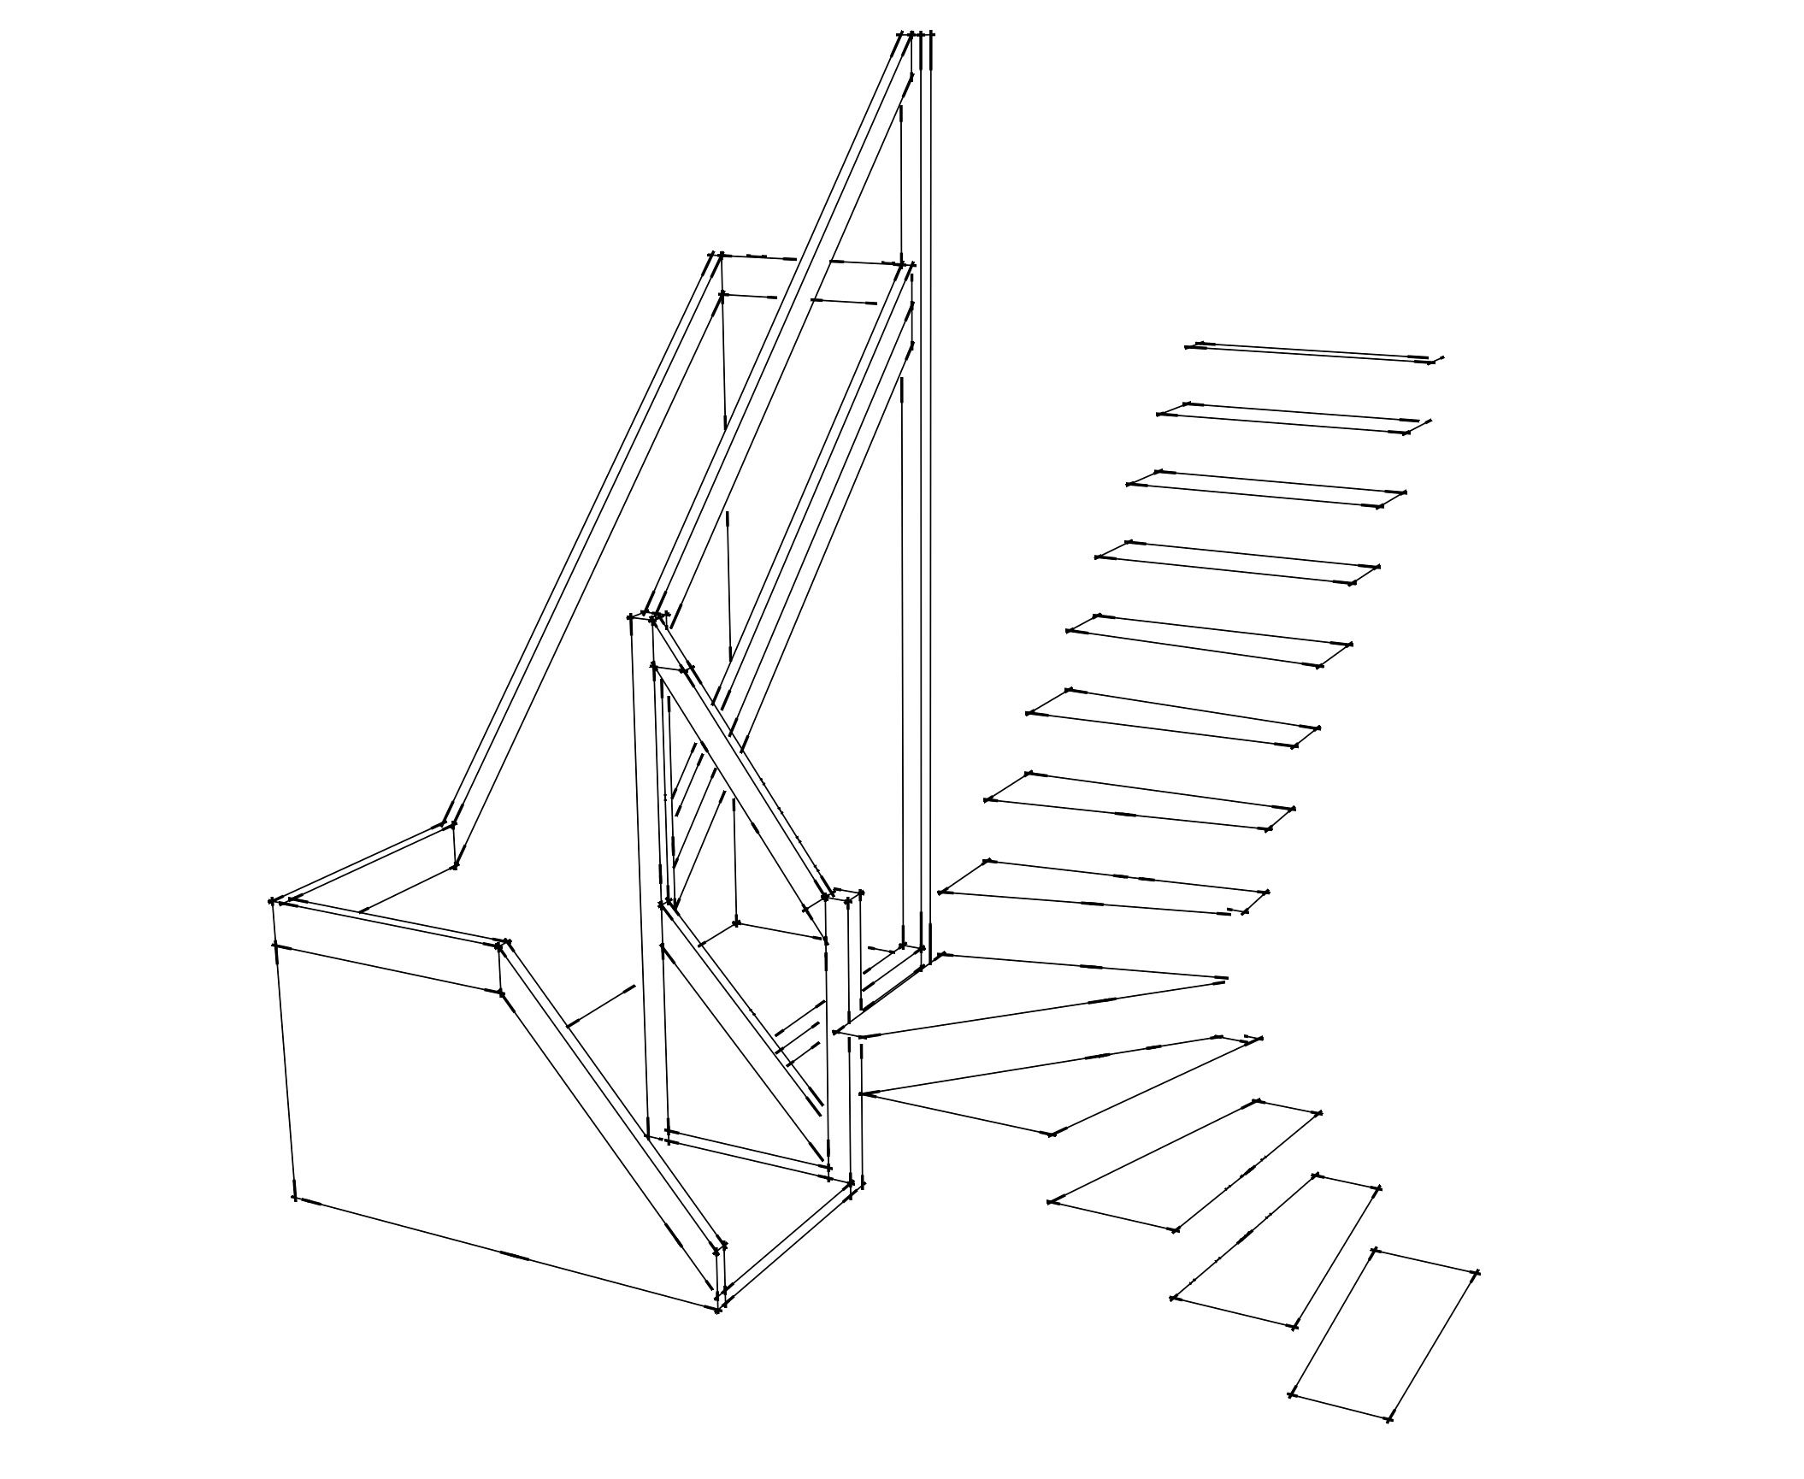
Les escaliers
Capacités générales utilisées pour la séquence : C.2
Compétence : Etablir un plan, Tracer et justifier son choix
Contexte : Monsieur Dupont est un client qui à besoin de deux escaliers
Mise en situation : Monsieur Dupont à besoin que vous fabriquiez deux escaliers (un droit et un quart tournant) dans sa maison. Afin de répondre à son besoin vous déterminez le nombre de marches, la distance entre les nez de marche et vous tracez les escaliers sur un plan.
Objectif : L’élève doit être capable de : Représenter et tracer les marches Déterminer les hauteurs de marches et distance entre les nez de marche (giron) Réaliser des choix techniques et esthétiques (loi de blondel)
On demande de : 1. De calculer le nombre de marche et la distance entre les nez de marche 2. De tracer les escaliers
On donne : 1. Le vocabulaire technique relatif aux escaliers 2. Les formules de calcul d’un escaliers droit et quart tournant 3. Les plans (vue de haut) à une échelle traçable sur feuille

Slide 2
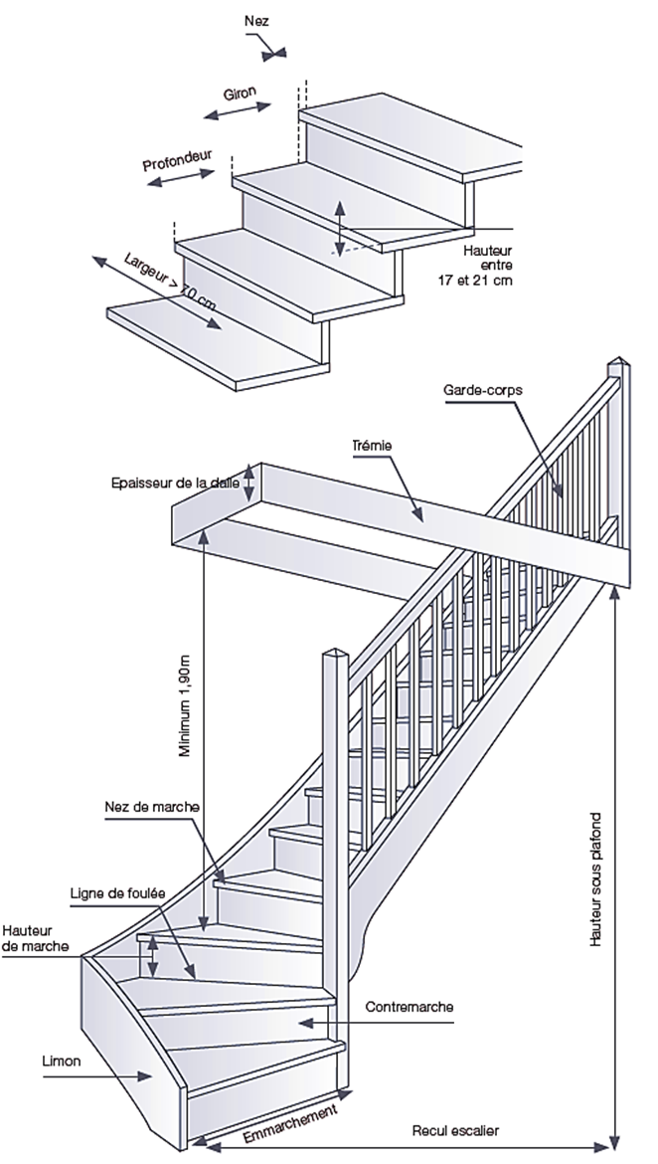
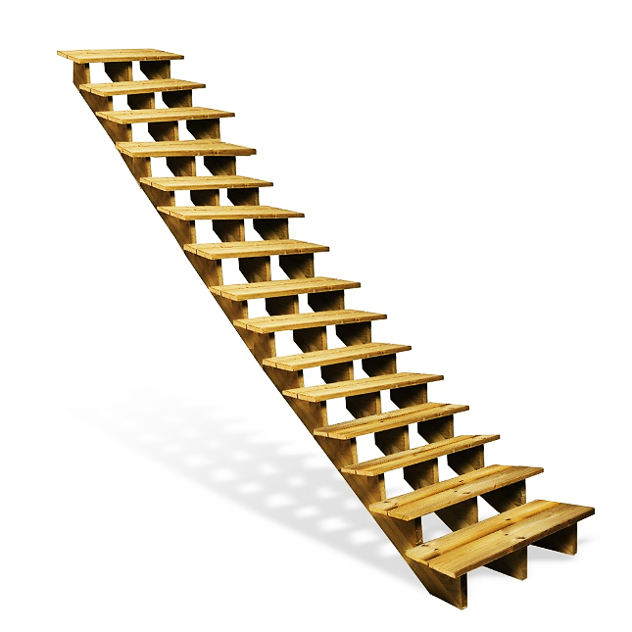
Vocabulaire relatif aux escaliers 1/2
La contremarche : Partie verticale de chaque marche d'un escalier.
Le limon : Il a un rôle à la fois fonctionnel et esthétique. Il permet de dissimuler les parties latérales des marches et d'habiller l'escalier mais aussi de supporter le poids des marches et de ceux qui empruntent l'escalier.
La crémaillère : Limon dont la face supérieure épouse la forme de l'escalier et sur laquelle reposent les marches.
La ligne de foulée : une ligne imaginaire représentant la trajectoire théorique lorsque l'on monte ou que l'on descend l'escalier.
La main courante : Une main courante est une rampe disposée le long d'un escalier en guise de sécurité.
La lisse : Pièce parallèle basse à la main courante. Pièce basse d'un garde-corps, d'une barrière de sécurité.
Le giron : la distance horizontale d’un nez de marche au nez de marche suivant.
Le garde-corps : ensemble qui regroupe la main courante, la lisse et les barreaux de séparation.
Le nez de marche : le bord de la marche.
Escalier à trois crémaillères

Slide 3
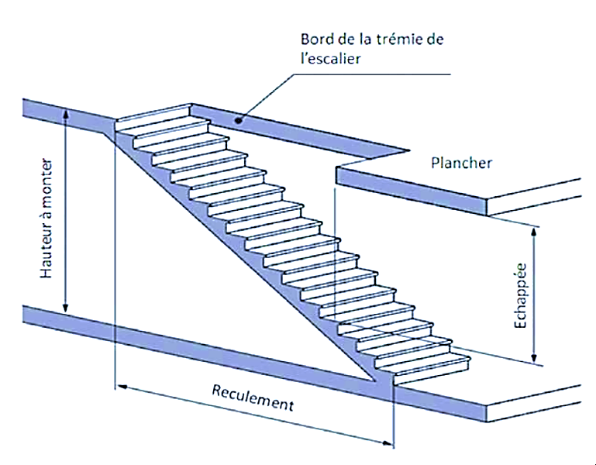
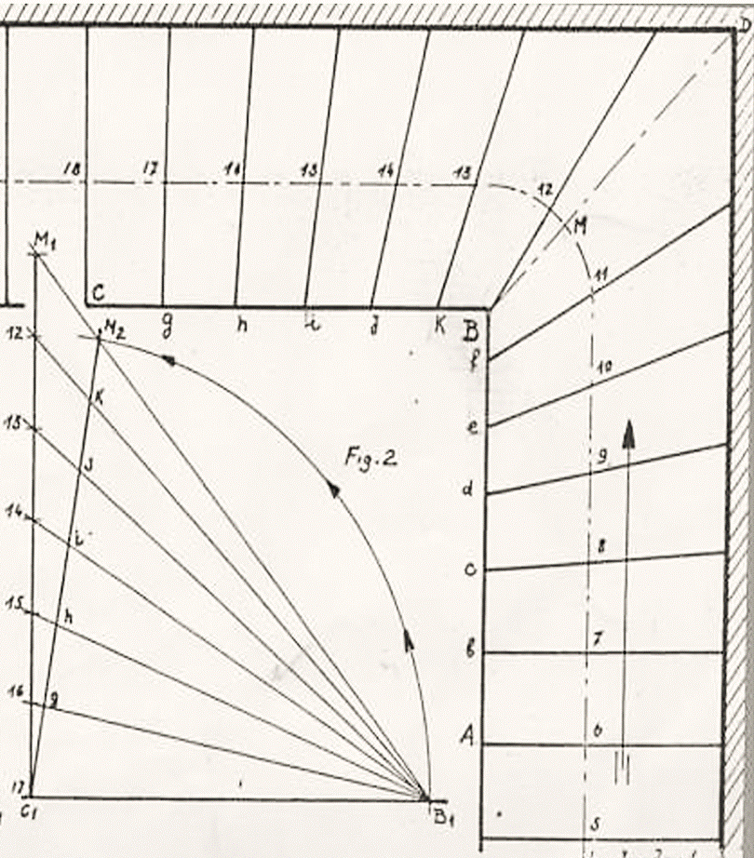
Vocabulaire relatif aux escaliers 2/2
L’échappée : la hauteur minimale rencontrée dans un escalier, entre la marche et le plafond. Elle doit offrir un dégagement suffisant pour permettre la circulation sans heurt.
La trémie : le vide créé dans le plancher entre deux étages afin de permettre d'installer l'escalier
La marche palière : la dernière marche se situant au niveau du sol d'arrivée.
Le reculement ou l’étendue : la mesure de la longueur entre la première et la dernière marche de l’escalier prise horizontalement du sol.
Le balancement : représente la disposition des marches de façon harmonieuse lorsque l’escalier possède un tournant.
Plan d’un balancement

